Slide 1
جلسه سوم
حل مسئله و راهبردهای آن

Slide 2
حل مسئله
کسب توانایی حل مسئله از اهداف نهایی آموزش ریاضی هست. این مهارت نیازمند تمامی مهارت ها و توانایی هایی است که در ریاضی وجود دارد و به نحوی تمامی مهارت های ریاضی را به کار میگیرد. در این راستا موارد زیر باید مورد توجه قرار گیرد.
از طریق حل مسئله، دانش جدید ریاضی بنا شود.
از راهبرد های متنوع حل مسئله برای فهمیدن و درک محتوای موضوعی مفهوم ریاضی استفاده شود.
مسائل ریاضی را در ارتباط با محیط پیرامونی درک و حل کند.
اطلاعات مورد نیاز برای حل یک مسئله بررسی و تعیین شوند و روش هایی برای به دست آوردن اطلاعات انتخاب شود و شاخص هایی برای جواب ها و راه حل های قابل قبول تعریف شود.
روش گوناگون حل یک مسئله بررسی و ارزیابی شود.

Slide 3
چگونه مسئله ریاضی را حل کنیم؟
مدل جورج پویا برای حل مسائل ریاضی شامل چهار مرحله هست:
1) قهمیدن و درک یک مسئله
2) تهیه ی طرحی برای حل مسئله
3) اجرای طرح
4)بازنگری

Slide 4
فهمیدن مسئله
دراین مرحله، برای کسی که قصد حل مسئله ای را دارد، باید پیش از هر چیز روشن شود که مسئله از نوع «ثابت کردنی» است یا «پیدا کردنی». سپس فرد تشخیص دهد که اجزای مسئله از جمله داده ها و مجهولات کدام ها هستند. در جهت دستیابی به این مهم نکات زیر را می توان در نظر گرفت:
خواندن مسئله به کرات
مراجعه به منابع دیگر برای روشن ساختن معنی لغات و عبارات کلیدی
بیان مسئله با عبارات آشناتر
رسم شکل
مدل سازی مناسب با موقعیت مسئله
ارزیابی داده های مسئله از جهت کافی بودن
تعیین فرضیه های پنهان مسئله اما مفید برای حل مسئله.

Slide 5
تهیه ی طرحی مناسب(راهبرد)برای حل مسئله
هنگامی که مسئله خوب فهمیده درک شد، می توان برای آن طرحی مناسب تهیه کرد.
با توجه به این مسئله ممکن است از راه های مختلف قابل حل باشد، باید در مورد استراتژی‌هایی که مناسب تر به نظر می رسند، کمک گرفت.
به هر حال کسی که می خواهد مسئله حل کن خوبی باشد، باید توانایی تجدید نظر در طرح را داشته باشد.

Slide 6
اجرای طرح
بعد از آن که طرح مناسب برای حل مساله تهبه شد؛ باید آن را مورد اجرا گذاشت. نکته اساسی این است که شخص نظارت کامل بر پیشرفت اجرای طرح داشته باشد تا اگر زمانی احساس کرد که طرح ممکن است او و یه حل مساله رهنمون نکند بتوان طرح جدیدی را تهیه و به اجرا بگذارد.
شخص درگیر حل مساله، در حالی که ناظر بر پیشرفت طرح است، می تواند سوال هایی مانند سوال های زیر را از خود بیرسد:
آیا طرحی که تهیه کرده ام مرا به حل مساله هدایت می کند؟
آیا به طرح بدیلی نیاز دارم؟ آیا لازم است که طرح فعلی را کنار گذاشته و طرح جدیدی تهیه نمایم؟
آیا برای اجرای طرح خود، به اطلاعات اضافه تر یا کمک دیگران نیاز دارم؟
آیا دقت و تلاشم را برای ردیابی مراحل پیشرفت خود در حل مساله. مستند کرده ام؟

Slide 7
بازنگری
پس از اتمام مرحله اجراء، حل کننده مساله باید یک بازنگری بر تمامی مراحل اجرای طرح تهیه شده، داشته باشد و یک بررسی کلی در مورد مساله انجام دهد.
از جمله موردهای مهمی که در این مرحله باید در نظر گرفت، یکی معنی دار بودن جواب مساله با توجه به سوال های طرح شده و دیگری تعمیم پذیری مساله است. هم چنین، شخص با بازنگری کلی می تواند کاربرد وسیع تراستراتژی های به کار گرفته شده را شناسایی کرده و راه حل های متفاوت حل مساله را مطالعه کند.
مراحل حل مساله باید به نحوی تدوین شوند تا هم حل مساله برای دیگران مشخص شود وهم این که شخص حل کننده مساله بتواند از طریق حل مساله با دیگران ارتباط برقرار کرده و از فرایند و نتیجه های حل مساله خود دفاع غاید.

Slide 8
در این مرحله، شخص حل کننده مساله می تواند سوال هایی مشابه نمونه های زیر را از خود بپرسد و سعی در یافتن حواب برای آن ها داشته باشد:
آیا جواب من به اندازه کافی مستدل است؟
در جریان حل مساله، چه چیزی یاد گرفتم که قبلاً می دانستم؟
چه نکاتی در این مساله هست که من می توانم در مسایل دیگر نیز، آن ها را تشخیص دهم؟
آیا می توانم مساله های مرتبط با این مساله حل شده را مطرح کرده و حل کنم؟
آیا می توانم حل مساله را برای دیگران توضیح داده. مستند نموده یا تعمیم دهم؟
آیا تمام راه حل های ممکن را یافته ام؟ آیا مساله راه حل دیگری دارد؟
آیا به جز استراتژی هایی که در اولین بررسی مرا به حل مساله رسانده اند استراتژی های دیگری را نیز امتحان کرده ام.

Slide 9
راهبردهای حل مسئله
راهبرد رسم شکل
راهبرد الگوسازی
راهبر د حذف حالت های نامطلو ب
راهبرد الگویابی
راهبرد حدس و آزمایش
راهبرد زیر مسئله
راهبرد حل مسئله ساده تر
راهبرد روش های نمادین

Slide 10
راهبردهای رسم شکل
کشیدن یک شکل مناسب می تواند به حل مسئله کمک کند یا به طور کامل آن را حل کند؛ به طوری که نیازی به نوشتن عملیات و محاسبه نباشد. گاهی ممکن است شکل را فقط تصور کنید و آن را رسم نکنید.
منظور از رسم شکل,نقاشی نیست؛ بلکه می توانید برای اين کار شکل های ساده کشید.

Slide 11

مساله های زیر را فقط با راهبرد رسم شکل حل کنید
در یک مزرعه روی هم ۲۰ مرغ و گاو وجود دارد. تعداد پاهای آنها روی هم ۵۶ تاست.
در این مزرعه چند مرغ است و چند گاو؟ (مرغ ها ۲ پا و گاوها ۴ پا دارند.)
فاطمه 1/2پولش را کتاب و 1/3 پولش را دفتر خرید. اگر برای فاطمه ۵۰۰۰ تومان مانده باشد،کلّ پول او چقدر بوده است؟
قورباغه ای می خواهد از یک دیوار عمودی بالا درود.
او با هر چهش ۳ متر بالا می رود و هر بار ۲ متر سر می خورد و پایین می آید. اگر ارتفاع دیوار ‎٩‏ متر باشد. او با چند جهش به بالای دیوار می رسد؟

Slide 12
راهبرد الگوسازی
برای حل بعضی از مسئله ها باید همه حالت های ممکن را بنویسید.
برای اينکه هیچ حالتی از قلم نیفتد. لازم است آنها را با نظم، الگو و ترتیبی مشخص بنویسید.
الگوسازی به شما کمک می کند تا مطمئن شوید همه حالت ها را نوشته اید.
بنابراین در مسئله هایی که لازم است همه جواب ها و پاسخ های ممکن را بنویسید، می توانید از این راهبرد استفاده کنید.
با توجه به نظم و ترتیبی که می سازید. به اين راهبرد تفکر نظام دار نیز می گویند.

Slide 13

مساله های زیر را فقط با راهبرد الگو سازی حل کنید
دو عدد طبیعی را پیدا کنید که حاصل ضرب آنها ۲۴ و حاصل جمع آنها کمترین مقادیرباشد.
تعداد زیادی سکه های ۵۰ و ۱۰۰ تومانی داریم. به چند حالت می توان کرایه 500تومانی تاکسی را پرداخت کرد؟

Slide 14
راهبرد حذف حالت های‌ نامطلوب
به شرایط و اطلاعات مسئله توجه کنید و حالت های نامطلوب و نادرست را کنار بگذارید؛ آنگاه پاسخ مسئله یا همان حالت های مطلوب به دست می آیند.
برای پیداکردن تمام حالت های ممکن می توانید از راهبرد الگوسازی استفاده کنید. ابتدا فهرستی از تمام حالت ها به دست آورید؛ سپس با توجه به شرایط گفته شده در مسئله، حالت های نامطلوب را حذف کنبد.

Slide 15
مساله های زیر را با راهبرد الگو سازی حل کنید
مجموع سن سه نفر ۱۴ سال و حاصل ضرب سن آنها ۷۰ است. سن بزرگ ترین نفر چقدر است؟
دوست شما یک عدد حسابی کوچک تر از ۱۰۰ را در نظر گرفت. شما باید با طرح چند سوال عدد مورد نظر را پیدا کنید. او فقط می تواند به سوال های شما بله و خیر بگوید. چگونه می توان عدد مورد نظر را پیدا کرد؟

Slide 16
راهبرد الگویابی
در ریاضی با دو نوع الگوی عددی یا هندسی روبه رو می شویم. کشف الگوی رابطه و نظم موجود در بین دنباله های عددی یا هندسی کمک می کند تا بتوانید خواسته مسئله را به دست آورید.این راهبرد در مسئله هایی کاربرد دارد که بین شکل ها یا عددها, الگو و رابطه خاصی وجود داشته باشد

Slide 17
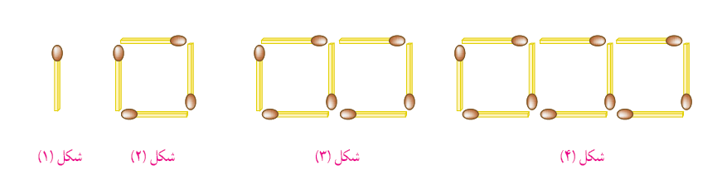
شکل دهم با چند چوب کبریت ساخته می شود؟ چرا؟

Slide 18
راهبرد حدس و آزمایش
ممکن است حل یک مسئله، روش و راه حل مستقیمی نداشته باشد راه رسیدن به جواب آن طولانی و دشوار باشد.
شما می توانید با یک روش منطقی و منظم پاسخ احتمالی مسئله را حدس بزنید؛ سپس با توجه به شرایط گفته شده در مسئله. حدس خود را بررسی کنید و با توحه به نتیجه به دست آمده حدس بعدی را بزنید تا کم کم به پاسخ مسئله نزدیک شوید. برای نشان دادن حدس ها و آزمایش های خود راه حل مناسبی پیدا کنید.

Slide 19
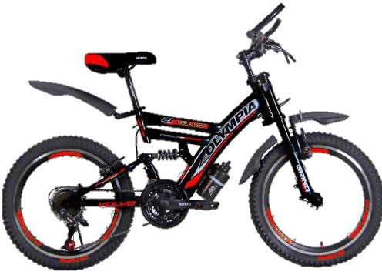
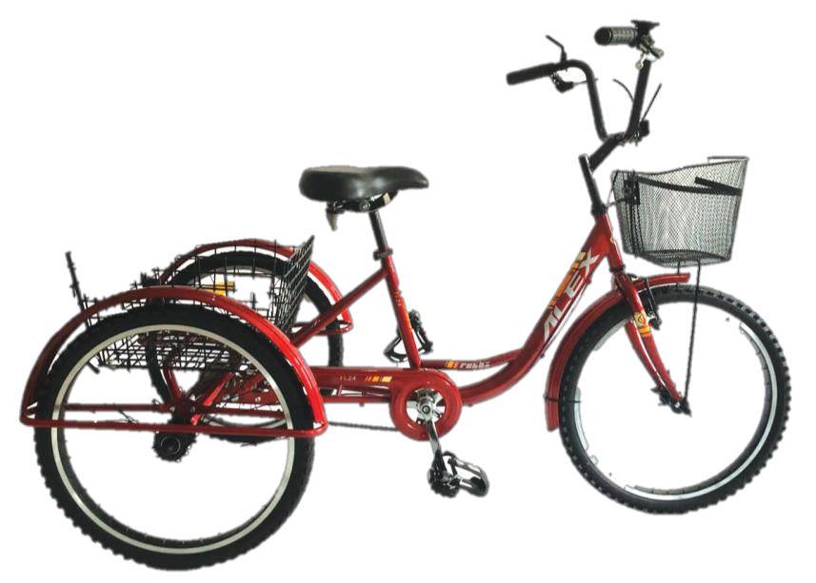
20 دستگاه دوچرحه و سه چرحه در یک پارکینگ وجود دارد. اگر تعداد کل چرخ های آنها ۴۵ عدد باشد، چند دوچرخه و چند سه چرخه در پارکینگ وجود دارد؟

Slide 20
راهبرد زیرمسئله
مسئله پیچیده و چند مرحله ای را به چند مسئله ساده تبدیل کنید. فهرستی از این زیرمسئله ها را درست کنبد؛
سپس به ترتیب به آنها پاسخ دهید. اگر ترتیب زیرمسئله ها را درست تشخیص داده باشید حل هر زیر مسئله به حل مسئله بعدی کمک می کند تا در نهایت به خواسته اصلی مسئله برسید.

Slide 21

میوه فروشی، امروز ۴۰ کیلوگرم سیب به قیمت هرکیلوگرم ۲۵۰۰ تومان و ۸۰کیلوگرم پرتقال به قیمت هرکیلوگرم ۱۵۰۰ تومان خرید.
او هر کیلوگرم سیب را ۳۰۰۰ تومان و هر کیلوگرم پرتقال را ۲۰۰۰ تومان این میوه فروش، از این کار خود چقدر سودبرده است؟

Slide 22
راهبرد حل مسئله ساده تر
برای حلْ بعضی از مسئله ها، ابتدا مسئله ای ساده تر را که با مسئله اصلی در ارتباط است،حل می کنیم. سپس بااستفاده از نتیجه و پاسخ مسئله ساده شده، جواب مسئله اصلی را به دست می آوریم.
برای ساده کردن مسئله می توان از عددهای تقریبی یا عددهای کوچک تر استفاده کرد.
برای نتیجه گیری و پیدا کردن پاسخ مسئله اصلی از راهبرد الگویابی استفاده می کنیم و الگوی کشف شده در مسئله ساده را به مسئله اصلی مرتبط می کنیم.

Slide 23
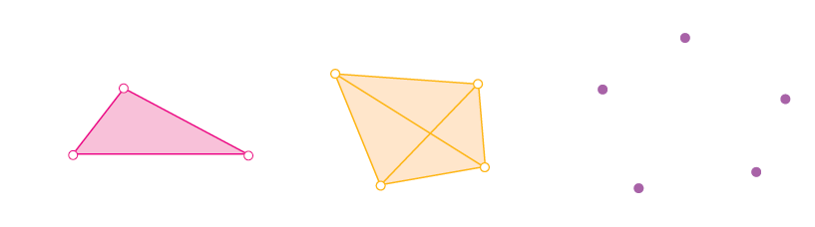
اگر ۱۰ نقطه را که هیچ سه تای آنها روی یک خط نیستند. دو به دو به هم وصل کنیم؛ چند پاره خط به وجود می آید؟
تعداد پاره خط ها در واقع مجموع تعداد ضلع ها و تعداد قطرهاست. یک الگو پیدا کنید و برای ۱۰ نقطه نتیجه گیری کنید.

Slide 24
راهبرد روش های نمادین
بسیاری از مسئله ها را می توانیم به کمک نمادهای جبری به یک معادله تبدیل کنیم.از فصل سوم به بعد می توانید از این راهبرد نیز برای حل مسئله استفاده کنید.
در بعضی از مسئله ها هم می توانیم از مدل سازی هندسی استفاده کنیم.
تبدیل مسئله به یک شکل هندسی و حل هندسی آن نیز نوعی روش نمادین یا مدل‌سازی به شمار می رود.

Slide 25

۱ احمد 3۰۰۰۰ تومان پول داشت. او ۴ دفتر خرید و ۲۰۰۰ تومان برایش باقی ماند.قیمت هر دفتر چقدر است؟
متن این سوّال را می توانید با تساوی مقابل نشان دهید .
مربع نشان دهنده چه چبزی است؟
اکنون می توانید عددی را که باید در مربع قرار گیرد، حدس بزنید و آزمایش کنید.

